Slide 1

Проект по теме: «Разработка информационной системы «Оказание услуг –IT» на платформе
1С: Предприятие»
Выполнили: Бондарев Артём и Бобкин Александр

Slide 2

Актуальность проекта
Спрос на автоматизированные решения для бизнеса растёт. Вместе с этим растёт и спрос на квалифицированных сотрудников, способных создать информационную систему
Анализ предметной области
Разработка информационной базы «Оказание услуг –IT»
01
03
Тестирование информационной системы
05
02
Анализ и выбор СУБД
04
Разработка ИС в режиме конфигуратора

Slide 3
Анализ предметной области
«Оказание услуг –IT» занимается тем что приносят пользу для детского сада. Услуги включают в себя приложения хранилища данных и прочие высоко технологичные ресурсы для сохранения информации о деятельности дет. сада и личных данных сотрудников.
Текущей деятельностью предприятия
руководит администратор, который решает главную задачу: организация стабильной и продуктивной работы предприятия.

Slide 4
Опора Для оказания услуг
Заключается в персонале желании работать и добиваться лучших результатов.

Slide 5
Структурная схема
Директор
Бухгалтер
Администратор
IT-менеджер

Slide 6
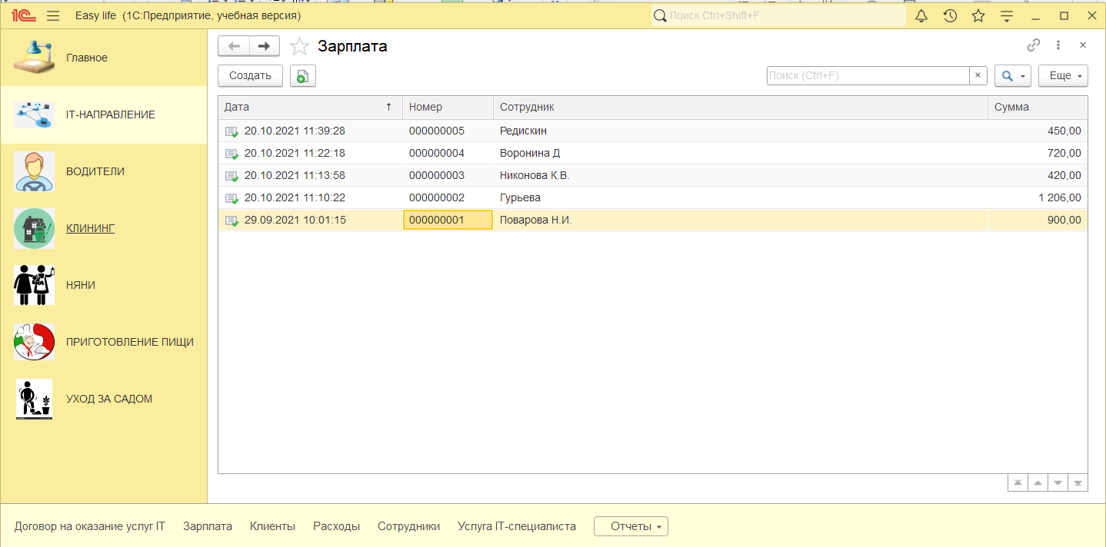
Пример внешнего вида Базы данных

Slide 7
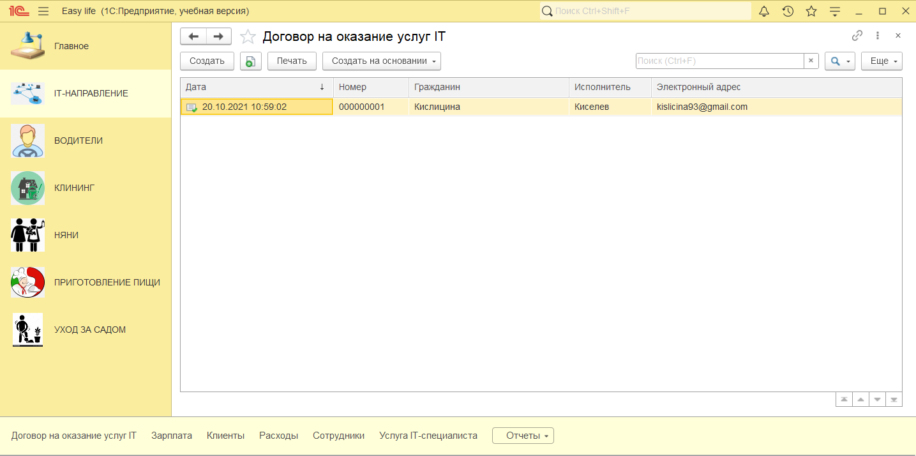
Информация о базе данных

Slide 8
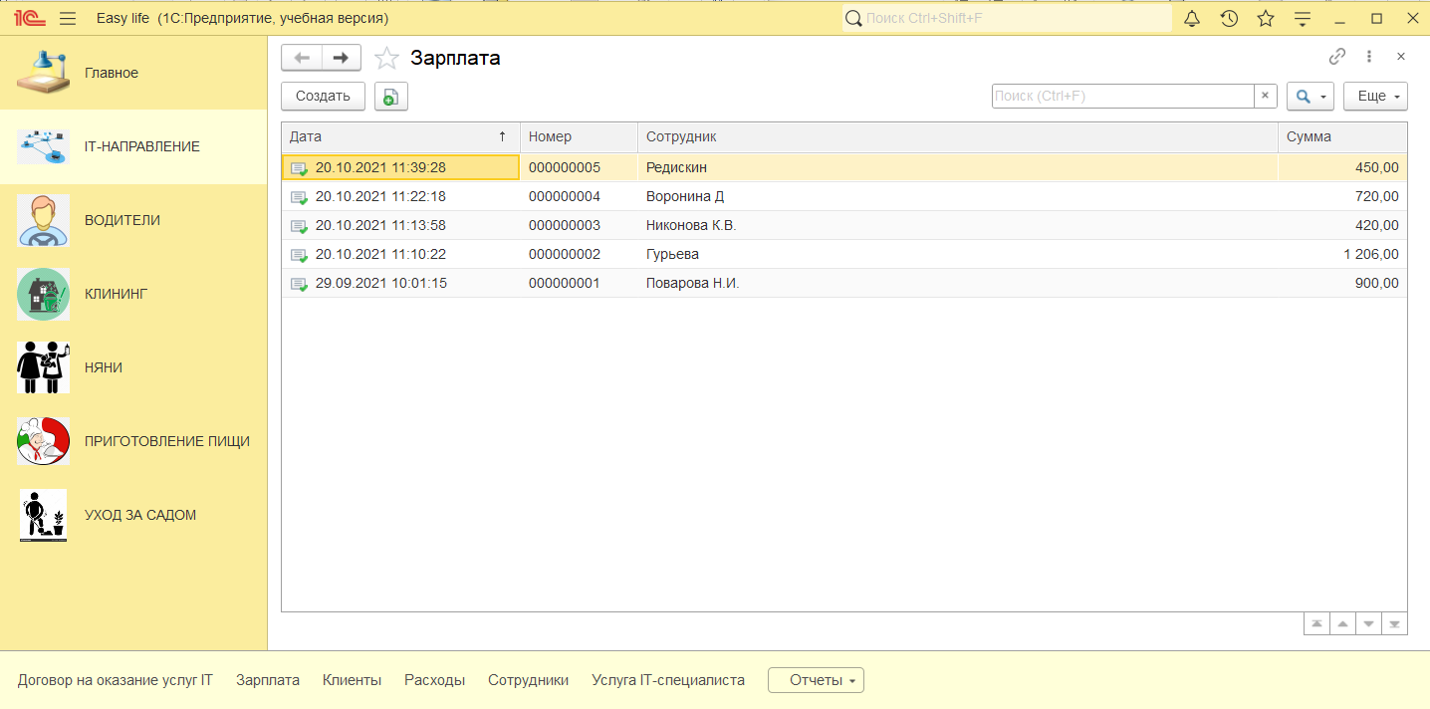

Slide 9
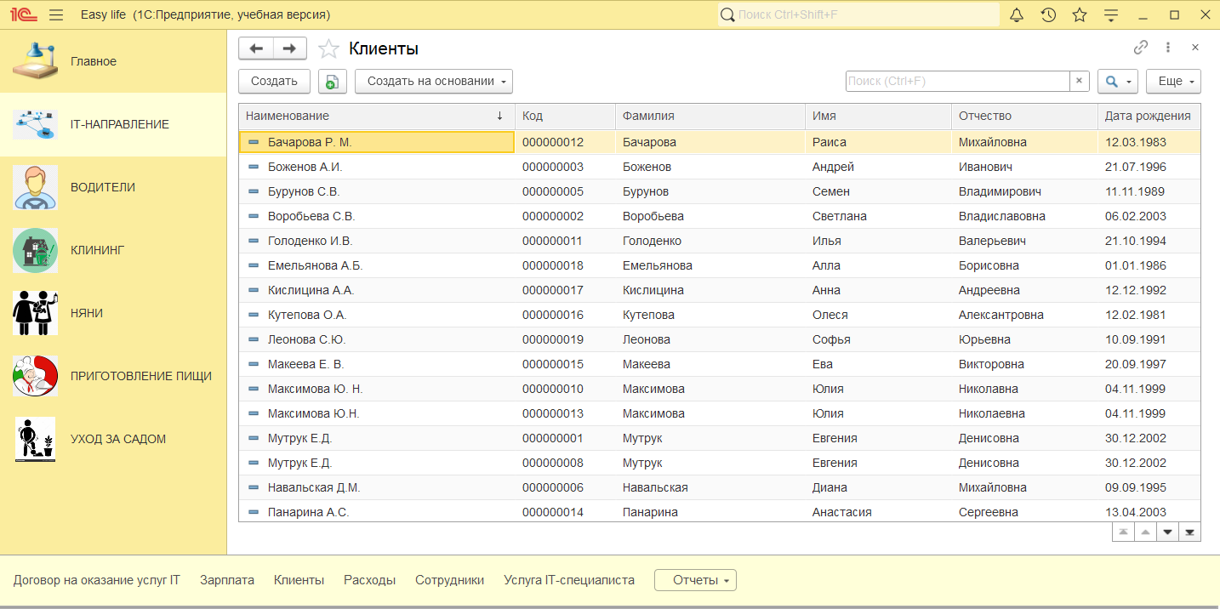

Slide 10
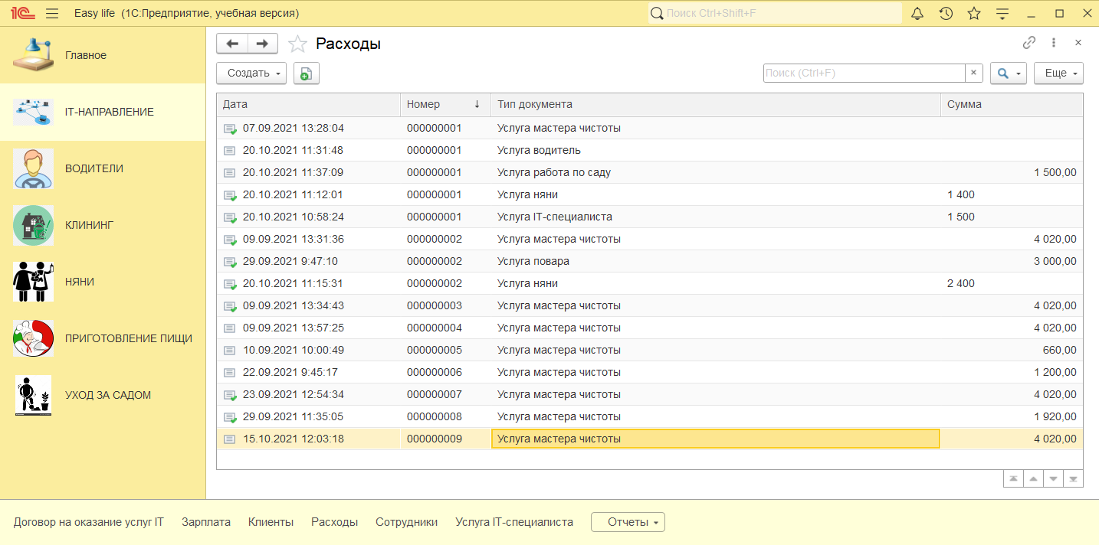

Slide 11
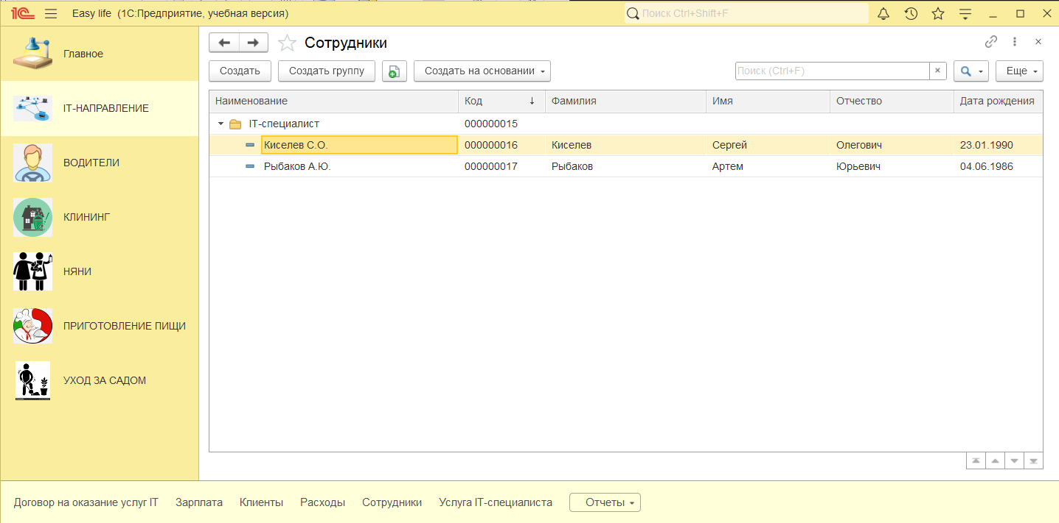

Slide 12
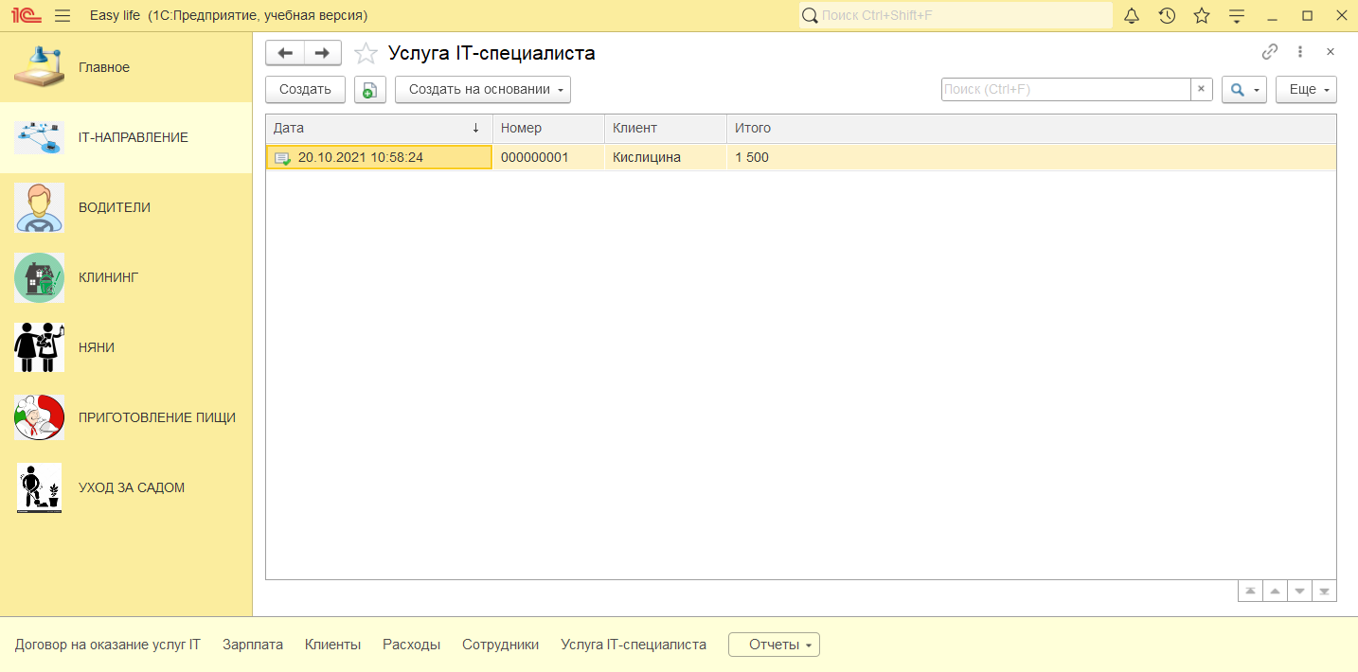

Slide 13
Заключение
В результате выполнения проекта была разработана информационная система на платформе 1С: Предприятие 8.3. Пройдена модернизация предприятия. Теперь работа с информацией должна стать в разы быстрее
1.Выполнены поставленные цели.
2. Приобретены новые знания

Slide 14
Куратор проекта: Кутепова Олеся Александровна

